Slide 1
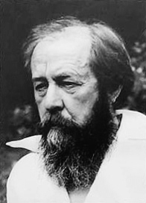
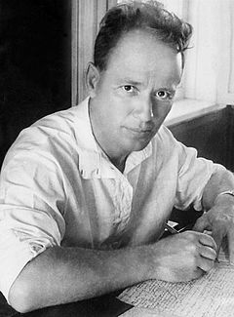
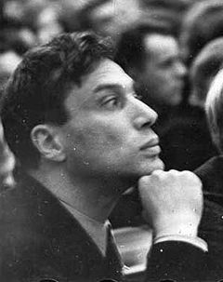
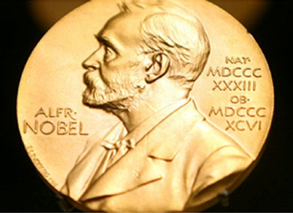
Rosyjscy laureaci Nagrody Nobla w dziedzinie literatury

Slide 2
Aleksander Sołżenicyn
Aleksander Isajewicz Sołżenicyn, ros. Александр Исаевич Солженицын, według niektórych dokumentów, np. szkolnych świadectw, Aleksander Isaakowicz (ur. 11 grudnia 1918 w Kisłowodzku na północnym przedgórzu Kaukazu, zm. 3 sierpnia 2008 w Moskwie) – rosyjski pisarz, laureat Nagrody Nobla w dziedzinie literatury za rok 1970, autor trzytomowego Archipelagu Gułag.

Slide 3
Dzieła
Jeden dzień Iwana Denisowicza (1962)
Zdarzenie na stacji Kreczetowka (Zdarzenie na stacji Koczetowka)[5] (1963)
Zagroda Matriony (1963)
Zachar Kalita (1966)
Krąg pierwszy (1968)
Oddział chorych na raka (1968)
Sierpień czternastego (1972)
Archipelag GUŁag (1973)
Lenin w Zurychu (1976)
Październik szesnastego (1975)
200 lat razem – kontrowersyjna praca poświęcona historii Żydów w Rosji od rozbiorów Polski po czasy współczesne (tom pierwszy – poświęcony okresowi 1795-1916, wydany w 2001 roku; tom drugi – poświęcony okresowi 1917-1995, wydany w 2002 roku).

Slide 4
Życie prywatne
Śmierć i pogrzeb
Pierwszą żoną pisarza była Natalia Rieszetowska (urodzona w 1914 roku). Powtórnie ożenił się z Natalią Swietłową (urodzoną w 1937 roku). Miał trzech synów. Pierwszy z nich – Ignat (urodzony w 1972 roku) jest pianistą. Pod nazwiskiem Natalia Rieszetowska opublikowano bardzo krytyczną biografię Sołżenicyn: realia i mistyfikacje – polskie wydanie 1977.
Aleksander Sołżenicyn zmarł 3 sierpnia 2008 na zawał serca, przeżywszy 89 lat. Jego pogrzeb odbył się 6 sierpnia 2008 na starym cmentarzu przy Monasterze Dońskim. W uroczystościach pożegnalnych udział wziął m.in. Prezydent Federacji Rosyjskiej Dmitrij Miedwiediew.

Slide 5
Archipelag Gułag
Archipelag GUŁAG: 1918-1956, próba dochodzenia literackiego (Архипелаг ГУЛАГ) – najważniejsze, trzytomowe dzieło Aleksandra Sołżenicyna, napisane w formie relacji historycznej, powstałe w latach 1958-1968. Na Zachodzie wydano je po raz pierwszy w 1973, zaś w Związku Radzieckim oficjalnie w 1989 (wcześniej funkcjonowało w obiegu podziemnym).

Slide 6
Michaił Szołochow
Michaił Aleksandrowicz Szołochow, ros. Михаил Александрович Шолохов (ur. 24 maja 1905, zm. 21 lutego 1984) – radziecki pisarz.
W 1965 roku został laureatem Nagrody Nobla w dziedzinie literatury, za epopeję powieściową Cichy Don. Był członkiem Akademii Nauk ZSRR.

Slide 7
Dzieła
Znamię (Родинка, 1924) – opowiadanie opublikowane w prasie.
Opowiadania znad Donu (Донские рассказы, 1925) – zbiór opowiadań.
Laurowy step (Лазоревая степь, 1926) – zbiór opowiadań.
Cichy Don (Тихий Дон, 1928, 1932, 1940 – kolejne tomy powieści) – epopeja tocząca się w czasach rewolucji, I wojny światowej i wojny domowej w Rosji.
Zorany ugór (Поднятая целина, 1932 t. I, 1959 t. II) – powieść o kolektywizacji naddonieckich wsi kozackich.
Nauka nienawiści (Наука ненависти, 1942) – opowiadanie.
Oni walczyli o ojczyznę (Они сражались за Родину, kolejne rozdziały ukazywały się w latach 1942-1944, 1949 i 1969) – powieść wojenna o II wojnie światowej.
Los człowieka (Судьба человека, 1956) – mikropowieść, opisująca przeżycia i męstwo radzieckiego jeńca wojennego w hitlerowskiej niewoli.

Slide 8
Miejsce Szołochowa w literaturze
Michaił Szołochow, głównie dzięki powieści Cichy Don i przejmującej mikropowieści Los człowieka, wpisał się na trwałe do literatury światowej, jako kontynuator innego wielkiego rosyjskiego epika – Lwa Tołstoja. Bohaterzy utworów Szołochowa – zwykli ludzie rzuceni w wir wielkich przemian społecznych i politycznych – pokazani są z dużą psychologiczną wiarygodnością. Potwierdzeniem istotności twórczości Szołochowa było przyznanie mu literackiej Nagrody Nobla.

Slide 9
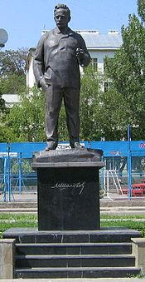
Po śmierci mózgowie Michaiła Szołochowa badał Institut Mozga
Pomnik Michaiła Szołochowa w Rostowie nad Donem

Slide 10
Borys Pasternak
Borys Leonidowicz Pasternak (ros. Борис Леонидович Пастернак, ur. 10 lutego 1890 w Moskwie, zm. 30 maja 1960 w Pieriediełkinie koło Moskwy) – poeta i prozaik rosyjski, pochodzenia żydowskiego.
Laureat Nagrody Nobla w dziedzinie literatury za rok 1958 za powieść Doktor Żywago. Nagrody nie odebrał z powodu ostrej nagonki i kampanii prasowej zorganizowanej w ZSRR po ogłoszeniu powieści.

Slide 11
Wybrane dzieła
Bliźniak w chmurach (1914)
Ponad barierami (1917)
Życie – moja siostra (1922)
Tematy i wariacje (1923)
Rok 1905 (1925-1926)
Lejtnant Szmidt (1926-1927)
Wzniosła choroba (1924-1928)
Opowiadania (1925)
List żelazny (1931)
Drogi powietrzne (1933)
Powtórne narodziny (1932)
W porannych pociągach (1943)
Przestwór ziemski(1945)
Doktor Żywago (1957)
Gdy się rozpogodzi (1956-1959)

Slide 12
Zarys życia
Jego ojciec, Leonid Pasternak, był znanym żydowskim malarzem i profesorem w szkole malarstwa w Moskwie. Jego matka, Rosa Kaufman, była znaną pianistką koncertową. Dom rodzinny charakteryzował się kosmopolityzmem. We wczesnym dzieciństwie jego ojciec przeszedł na prawosławie. Wywarło to duży wpływ na Borysa. Wiele z jego późniejszych wierszy dotyka tematyki chrześcijańskiej.
Uprawiał intelektualną poezję refleksyjną, opartą na własnym systemie filozoficzno-estetycznym, tematycznie związaną z przyrodą i miłością. Syn znanego malarza i pianistki, odebrał staranne wykształcenie humanistyczne i muzyczne. Początkowo związany był z nurtem poezji futurystycznej (debiut w 1914 roku). Jego późniejsze wiersze nawiązywały do niemieckiego romantyzmu i rosyjskiego symbolizmu. W latach 20.opublikował poematy Porucznik Szmidt i Rok 1905.

Slide 13
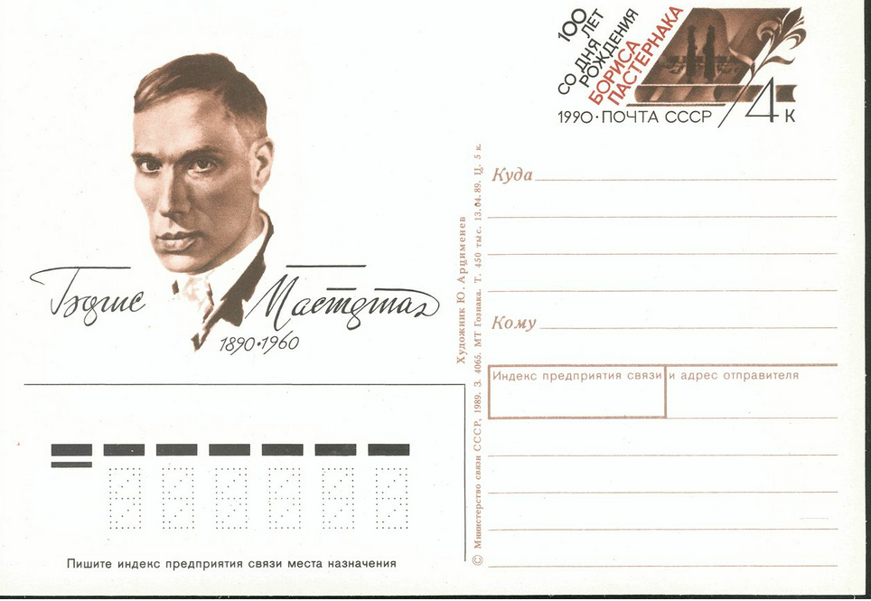
Kartka pocztowa wydana przez pocztę ZSRR z okazji setnej rocznicy urodzin twórcy

Slide 14
Wykonał: Andrzej Polakowski
Zaprezentował: Andrzej Polakowski
Dziękuję za oglądnięcie mojej prezentacji.

